Slide 1
Выпускная квалификационная работа
в формате стартап
«Разработка проекта концептуального предприятия общественного питания в г. Юрьевец»
Арт-кофейня «Ампир» – концептуальное предприятие общественного питания, внутри которого можно не только пообедать, но и побывать на культурно-просветительнском мероприятии
«Найди искусство в себе»
Выполнила Доголич Ксения Олеговна, студентка группы 4 МРГБТ
Научный руководитель выпускной квалификационной работы в формате стартап к.э.н., доц. Киреева Марина Михайловна

Slide 2
Карточка стартап-проекта
Полное наименование | Общество с ограниченной ответственностью «Ампир»
Сокращённое наименование | ООО «Ампир»
Уставной капитал | 10000 руб.
Юридический адрес | 155453, город Юрьевец, Советская ул., д. 55.
Почтовый адрес | 155453, город Юрьевец, Советская ул., д. 55.
Основной вид деятельности по ОКВЭД | Деятельность ресторанов и кафе с полным ресторанным обслуживанием, кафетериев, ресторанов быстрого питания и самообслуживания (56.10.1)
Дополнительные виды деятельности по ОКВЭД | 10.82.1 Производство какао, масла какао, жира какао, растительного масла какао, порошка какао. 10.83 Производство чая и кофе. 47.24 Торговля розничная хлебом и хлебобулочными изделиями, и кондитерскими изделиями в специализированных магазинах.56.10.2 Деятельность по приготовлению и/или продаже пищи, готовой к непосредственному употреблению на месте, с транспортных средств или передвижных лавок. 93.29 Деятельность зрелищно-развлекательная прочая.
Время работы | 10:00 – 22:00 ежедневно
2

Slide 3
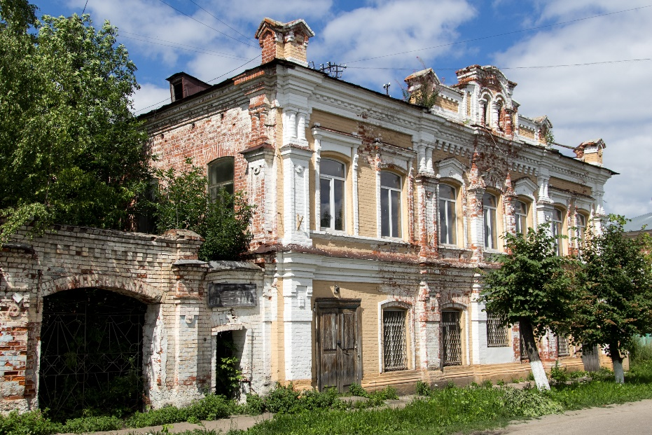
Базовая бизнес-идея
Центральная идея ООО «Амипр» | Иммерсивный театр. Если посетитель захочет сделать в заведении презентацию книги или другое мероприятие, работники помогут ему в этом
Миссия ООО «Ампир» | Сделать искусство доступным для каждого человека.
Цели ООО «Ампир» | 1) развитие бренда «Юрьевец – город-сокровище российской и мировой культуры»; 2) вовлечение гостей кофейни в культурные мероприятия с просветительской целью; 3) получение стабильной прибыли.

Slide 4
Основные услуги ООО «Ампир»
Наименование услуги | Описание услуги
Услуги предприятия общественного питания | Включают в себя приготовление блюд и напитков, а также обслуживание гостей
Услуги организации и проведения мероприятий | Включает в себя проведение мероприятий на платной и бесплатной основе от лица организации ООО «Ампир», а также от лица других организаций и физических лиц
Услуги аренды помещения | Включает в себя сдачу на платной основе помещения с предоставлением услуг от персонала для туристических групп, рабочих коллективов, артистов с различными целями
4

Slide 5
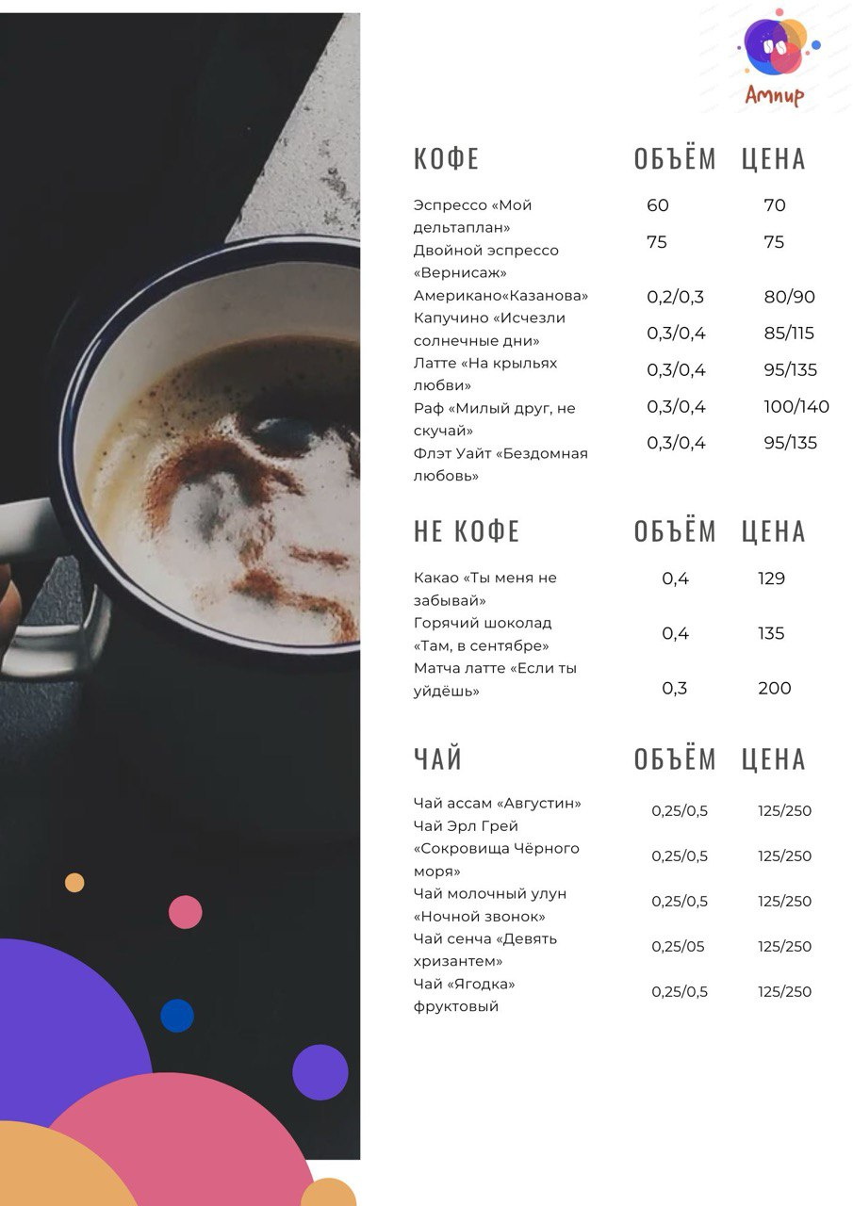
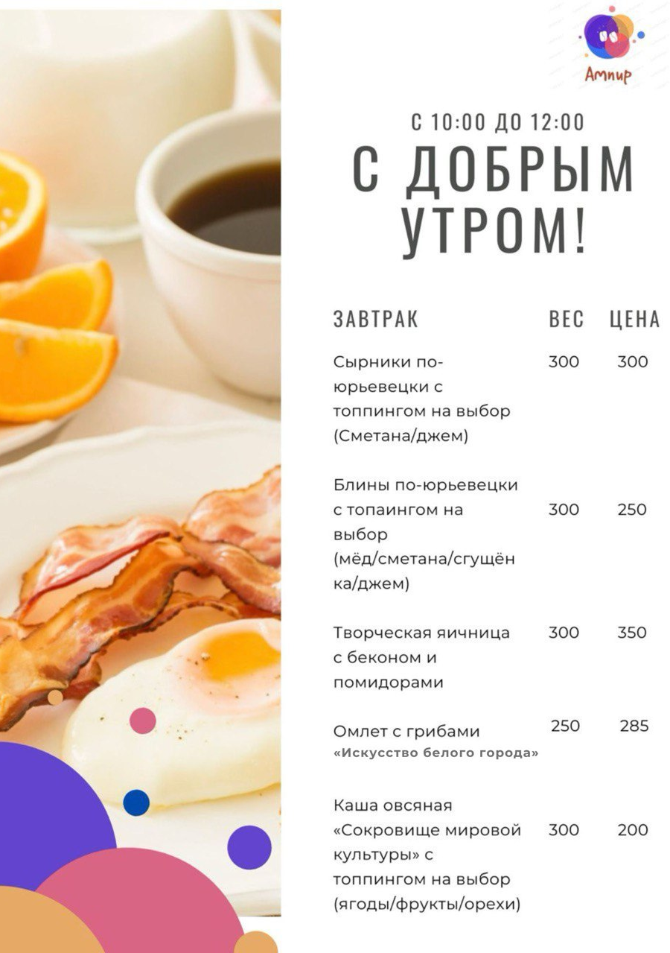
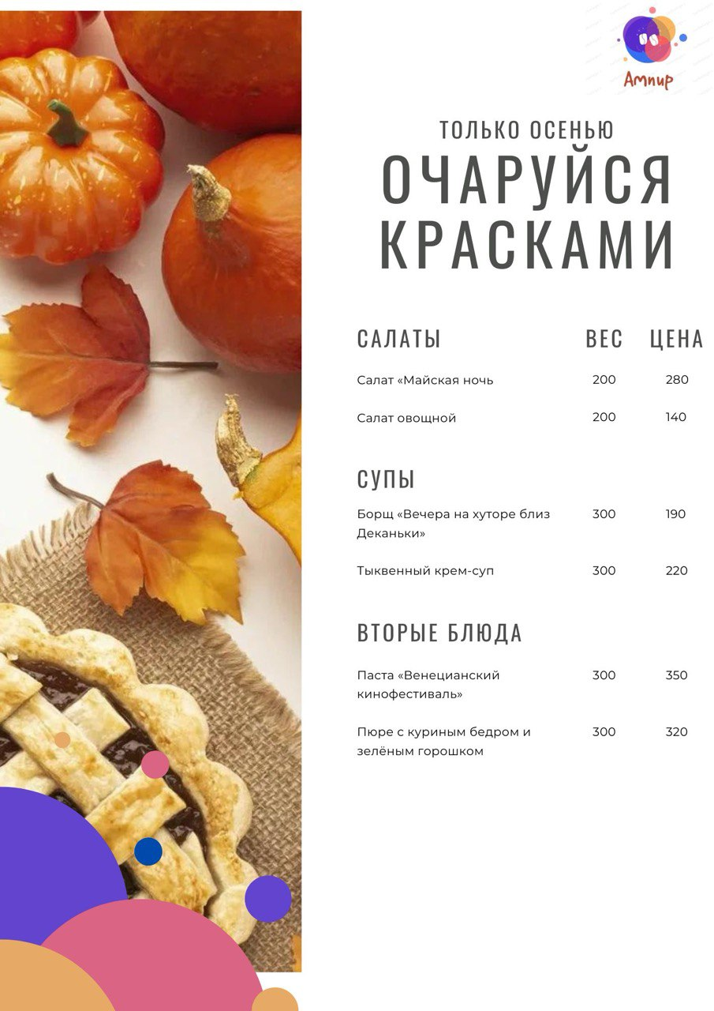
Меню ООО «Ампир»
5

Slide 6
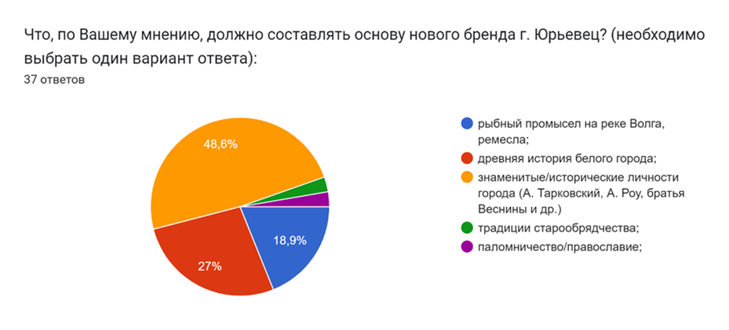
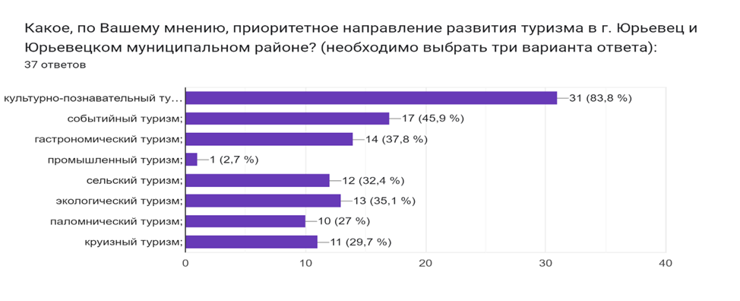
Оценка актуальности проекта
6

Slide 7
Оценка и анализ конкурентов ООО «Ампир»
Конкурент | Меню | Сильные стороны | Слабые стороны
Кафе «Три капитана» | Русская кухня | 1. Есть караоке 2. Хороший персонал | 1. Неудобное местоположение 2. Жалобы на качество еды 3. Неинтересный интерьер 4. Нет сайта
Кафе «Виринея» | Молочные коктейли, пироги, жульен, ватрушки, пельмени, шаурму и др. | 1. Выгодное местоположение 2. Разнообразное меню 3. Вкусные блюда 4. Уютная атмосфера | 1. Непривлекательный внешний вид заведения 2. Нет сайта
Кафе «Рояль» | Русская и восточная кухня | 1. Выгодное местоположение 2. Невысокая цена | 1. Маленький выбор блюд 2. Неинтересный интерьер 3. Нет сайта
Кафе «Чайка» | Соки, чай, пицца, пироги, квас, хлеб, свежая выпечка. | 1. Выгодное местоположение | 1. Мало информации о кафе на сайте
Кафе «Хлеб-соль» | Домашняя кухня: манты, выпечка, пельмени, котлеты и т.п. | 1. Выгодное местоположение 2. Хороший персонал | 1. Жалобы на качество еды 2. Нет сайта
Кафе «Кафе» | Русская кухня | 1. Красивая прилежащая территория | 1. Неудобное местоположение 2. Нет сайта 3. Низкий рейтинг места
Кафе-бар «Слободка» | Русская кухня | 1. Выгодное местоположение 2. Место в окружении природы | 1. Нет сайта 2. Мало отзывов
Кафе-кофейня «Чертог» | Кофе и мороженое | 1. Выгодное местоположение 2. Уютный интерьер 3. Доступные цены | 1. Нет сайта 2. Нет социальных сетей
7

Slide 8
Оценка и анализ конкурентов ООО «Ампир»
Параметры | Весомость параметров а1 | «Ампир» |  | «Чертог»
 |  | р1 | а1р1 | р2 | а1р2
Ассортимент | 0,14 | 0,9 | 0,126 | 0,6 | 0,084
Качество обслуживания | 0,2 | 0,8 | 0,16 | 0,7 | 0,14
Местонахождение | 0,13 | 0,8 | 0,104 | 0,6 | 0,078
Уровень цен | 0,16 | 0,6 | 0,096 | 0,8 | 0,128
Дизайн, комфортабельность кафе | 0,2 | 0,7 | 0,14 | 0,7 | 0,14
КМК (комплекс маркетинговых коммуникаций: наличие сайта, рекламы, уровень личных продаж и т.п.) | 0,07 | 0,7 | 0,049 | 0,2 | 0,014
Репутация фирмы (независимая оценка) | 0,1 | 0,1 | 0,01 | 0,8 | 0,08
∑a1p1 | Е=1 | - | 0,685 | - | 0,664
8

Slide 9
Перечень сильных и слабых сторон ООО «Ампир», а также угроз и возможностей
Сильные стороны | Слабые стороны
географическое положение; проверенные поставщики; интересная концепция заведения; доступные цены. | направленность мероприятий проекта на определённый пласт людей, что может снижать к ним интерес широких масс; отсутствие парковки; необустроенность территории возле здания; маленький выбор блюд.
Возможности | Угрозы
участие в городских фестивалях; сотрудничество с творческими организациями г. Юрьевец; продажа напитков туристам с круизных лайнеров; приглашение на мероприятия иногородних экспертов. | находящиеся рядом с предприятием кафе-конкуренты; непостоянность прибыли предприятия из-за сезонного характера туризма в г. Юрьевец; плавающий график мероприятий, зависящий от спикеров и экспертов; влияние экономически нестабильной ситуации на прибыль предприятия
9

Slide 10
Маркетинговый план проекта
Конкурентные преимущества
Каналы продвижения продукции:
Потребители:
• Ядро целевой аудитории (1 группа): мужчины и женщины от 20 до 40 лет, заинтересованные в искусстве и работах великих мастеров и художников. Это творческие и неординарные люди, профессии которых связаны со сферой дизайна, живописи, кино, литературы, архитектуры, музыки, театра и т.п. Основная цель их посещения ООО «Ампир» - мероприятия, на которых они смогут больше узнать о культуре и познакомиться с талантливыми людьми со схожими интересами. Эти гости обладают любопытством, развитым интеллектом и гибким умом. Они открыты к новому опыту, с удовольствием тратят время на саморазвитие. Из-за творческой профессии могут иметь маленький или нестабильный заработок от 20000-25000 рублей, что затрудняет поездки по России и приобретение некоторых вещей.
• 2 группа: Жители города Юрьевца. Это люди от 16 до 45. Молодёжная группа (16-35 лет) будет, в основном, посещать заведение в компании друзей. Им будет интересно увидеть современный интерьер необычного заведения в маленьком городе, попробовать интересные блюда и авторские напитки. Группа от 20 до 35 охотнее посетит творческие мероприятия, потому что у этих гостей чётче сформированы жизненные ценности, потребности, цели. Группа от 18 до 45 может посещать заведение во время обеденного перерыва. Семьи могу приходить в заведение, но реже, так как оно не семейного формата. Также в арт-кофейню могут приходить соискатели для устройства на работу.
• 3 группа: Туристы. Группы иногородних туристов могут заходить в ООО «Ампир», чтобы пообедать. Также их программа может включать посещение мероприятий для знакомства с культурными деятелями Юрьевца. Визит в кофейню подойдёт для обзорных и школьных экскурсий или хобби-туров.
• Выгодное географическое положение: арт-кофейня находится в центре города на пересечении двух улиц, что делает предприятие доступным для транспорта;
• Проверенные поставщики с сырьём высокого качества;
• Интересная концепция заведения, основанная на историческом насле-дии г. Юрьевец;
• Обновляемое меню;
• Творческие мероприятия в стенах арт-кофейни, в которых можно не только поучаствовать, но и создать событие самостоятельно;
• Конкурентоспособный уровень заработной платы;
• Современные подходы в маркетинге: продвижение в социальных се-тях, наличие сайта;
• Возможность забрать напитки и блюда навынос;
• Приятный внутренний интерьер заведения, отсылающий к различным сферам искусства и творческим деятелям г. Юрьевец;
• Среднерыночная стоимость блюд и напитков.
Социальные сети
SEO-продвижение
Участие в городских фестивалях
Реклама у партнёров на бартерной и оплачиваемой основе
10

Slide 11
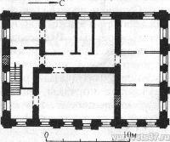
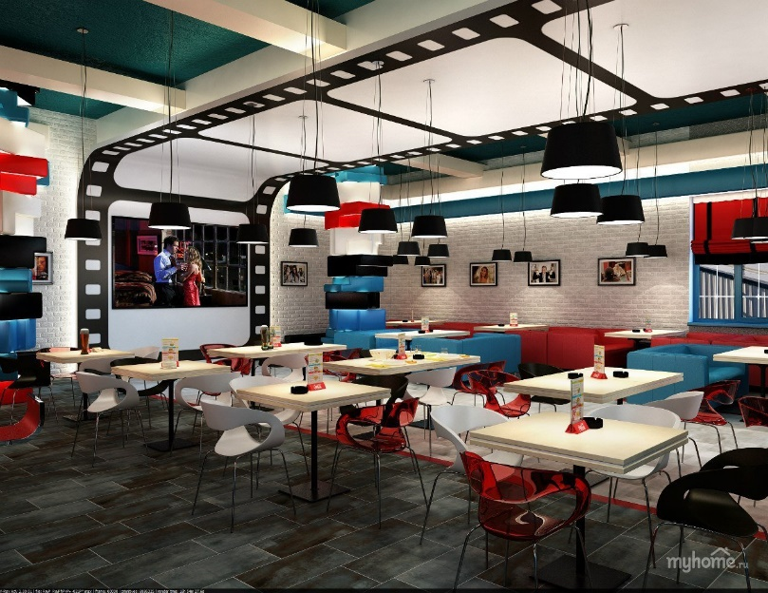
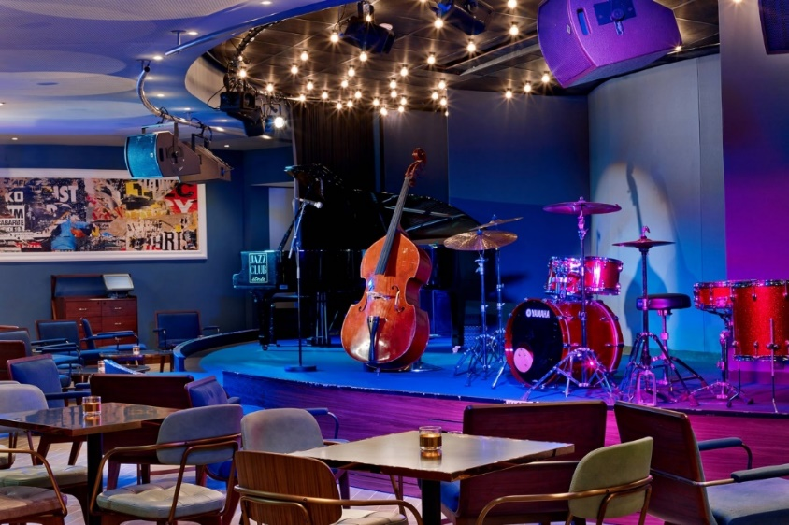
Основы проектных решений
Местоположение
ООО «Ампир» будет находиться по адресу Советская ул., 55, Юрьевец, Ивановская обл., 155453. Улица Советская – главная улица г. Юрьвца, что делает её достаточно проходимой. Дом находится на пересечении Советской улицы и Революционного перекрёстка у дороги, что делает ООО «Ампир» доступным для транспорта местом.
Недалеко от предприятия находится набережная, Собор Успения Пресвятой Богородицы и Администрация Юрьевецкого района. Относительно недалеко находятся Музейный центр А. Тарковского, Музей кинорежиссёра Андрея Тарковского и Дом-музей архитекторов братьев Весниных. Также рядом со зданием находится Росгосстрах, МБОУ ДО Детская школа искусств.
Характеристика помещения:
249,2 м квадратных, включающих обеденный зал (30 мест) и пространство для мероприятий
Отдельный вход с улицы
Подключение всех необходимых коммуникаций: горячее и холодное водоснабжение, электроэнергия, вентиляция, канализация
Шаговая доступность от центра города
11

Slide 12
Производственный план проектных решений
Наименование помещения | Площадь помещения, м² | Описание помещения
Тамбур | 3 | Небольшое помещение, представляющее собой пространство меду выходом на улицу и входом в здание, необходимое для сохранения тепла в помещении
Главный зал | 98,7 | Включает в себя 30 посадочных мест, стойку бариста, витрину с кондитерскими изделиями, а также пространство для мероприятий
Туалетная комната для гостей | 34,5 | В туалетных комнатах будут по 3 кабинки (3 в мужской, 3 в женской), а также раковины и зеркала..
Кухня | 57 | Включает в себя горячий и холодный цех с соответствующим оборудованием
Склад | 15 | Помещение для хранения сырья и продуктов. Внутри будут расположены 2 холодильника и 3 шкафа
Комната персонала | 20 | В комнате персонала будет находиться стол и стул и шкаф для верхней одежды. Также внутри этого помещения будет находится кабинет директора (за дверью). Внутри этого помещения будет сейф, стол и два стула, шкаф для документов
Туалетная комната для персонала | 5,5 | Внутри будут туалет, зеркало, раковина и сушилка для рук
Душевая комната | 5,5 | Комната с душевой кабиной, необходимая исходи из норм СанПина
Диспетчерская | 10 | В диспетчерской комнате будут расположены щитки электроэнергии, водоснабжения и отопления
ИТОГО | 249,2 | -
12

Slide 13
Штатное расписание
Должность | Количество штатных единиц, чел. | Тарифная ставка (оклад), руб./месяц | Всего, руб./месяц | Всего, руб./год | Страховые взносы, руб./год | ФОТ годовой, руб.
Генеральный директор | 1 | 35000 | 35000 | 420000 | 126000 | 546000
Бухгалтер | 1 | 30000 | 30000 | 360000 | 108000 | 468000
Маркетолог | 1 | 30000 | 30000 | 360000 | 108000 | 468000
Бариста | 4 | 23000 | 92000 | 1104000 | 331200 | 1435200
Уборщица | 2 | 20000 | 40000 | 480000 | 144000 | 624000
Шеф-повар | 1 | 25000 | 25000 | 300000 | 90000 | 390000
Повар | 4 | 23000 | 92000 | 1104000 | 331200 | 1435200
ИТОГО | 14 | - | 344000 | 4128000 | 1238400 | 5366400
13

Slide 14
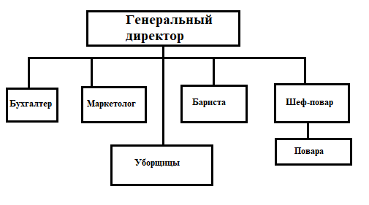
Организационная структура
14

Slide 15
Финансовый план
Наименование | 1 год работы, руб. | 2 год работы, руб. | 3 год работы, руб. | 4 год работы, руб. | 5 лет работы, руб.
Выручка | 19337688 | 20304572 | 21022640 | 22022640 | 27022640
Производственные затраты | 9919196 | 10018338 | 10895196 | 10895196 | 11095196
Инвестиционные затраты | 7848354 | - | - | - | -
Коммерческие затраты | 120000 | 130000 | 130000 | 140000 | 150000
Валовый доход | 9418492 | 10286234 | 10127444 | 11127444 | 15927444
Прибыль до налогообложения | 1450138 | 10156234 | 9997444 | 10987444 | 15912444
Налог по УСН | 87008,28 | 609374,04 | 599846,64 | 659246,64 | 954746,64
Прибыль чистая | 1363129,72 | 9546859,96 | 9397597,36 | 10328197,4 | 14957697,4
Финансовый план рассчитан с учётом сезонности и туристическими особенностями г. Юрьевец
15

Slide 16
Показатели экономической эффективности:
Срок окупаемости: 4 года
Чистый приведённый доход 297384,75 руб.
Рентабельность продаж: 7,49%, Рентабельность инвестиций: 18,47%
Индекс рентабельности: 1,04%
Точка безубыточности: 4028800,11 руб.
Необходимая сумма инвестиций на открытие проекта арт-кофейни «Ампир» - 17887550 руб.
16

Slide 17
Анализ рисков
Вероятность
5 – почти произошло | - | Количество людей, проживающих в г. Юрьевец | Неожиданные траты | Возраст населения | Сезонность
4 – очень вероятно | - | - | Наличие конкурентов поблизости; Изменение цен на сырьё | Снижение покупательной способности населения; Налоговая политика государства | -
3 – средняя вероятность | - | - | Изменение условий договора аренды |  | -
2 – маловероятно | - | - | Ошибки с персоналом | Неправильное использование пространства | -
1 – не возникнут | Неудачное местоположение | - |  | Неверно подобранное оборудование | -
Влияние | 1 - незначительное | 2 - минимальное | 3 - среднее | 4 – критичное | 5 – очень сильное
17

Slide 18
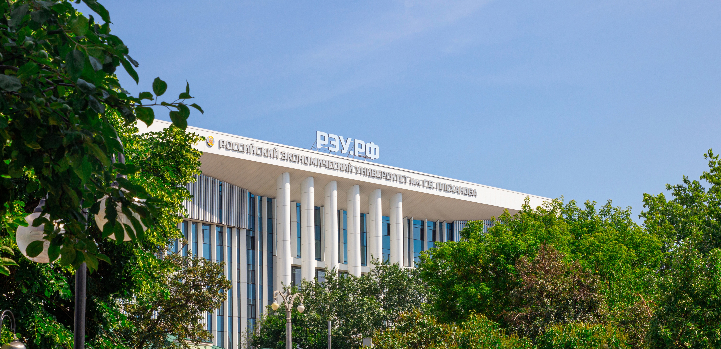
Спасибо за внимание!
18

